Slide 1
Latch 와 flip / flop의 차이점
June 24, 2025
by S.I.KWON

Slide 2
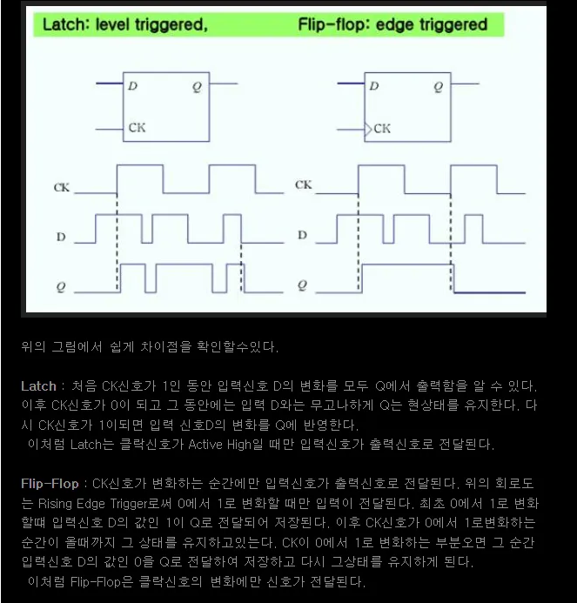

Slide 3
